Slide 1

Федеральное государственное бюджетное образовательное учреждение высшего образования
«МИРЭА – Российский технологический университет»
РТУ МИРЭА
Институт информационных технологий Кафедра инструментального и прикладного программного обеспечения
Дисциплина «Бэкенд-разработка»
КУРСОВАЯ РАБОТА
«Веб-сервис резервирования билетов»
Студент: Шумахер М.Е.
Группа: ИКБО-20-22
Руководитель: старший преподаватель Рачков А.В.
Москва 2025

Slide 2

Цель
Анализ, проектирование и реализация серверной части приложения для резервирования билетов.
Задачи
Изучить предметную область, для которой разрабатывается ПО
Определить и сформировать перечень функциональных и нефункциональных требований к ПО
Определить и описать ограничения проекта
Провести обзор архитектурных стилей для выбора наиболее подходящей архитектуры
Изучить и описать популярные паттерны проектирования
Обосновать выбор технологий для реализации выбранной архитектуры
Разработать прототип приложения с минимально жизнеспособным набором функций
Провести тестирование разработанного приложение
2

Slide 3
Описание предметной области
Функциональные требования:
Пользователь должен иметь возможность зарегистрироваться на выбранное мероприятие, заполнив необходимые данные, такие как email.
Пользователь должен видеть список всех доступных мероприятий, включая их названия, описание и количество оставшихся мест.
Нефункциональные требования:
Создание и просмотр записей должны происходить без задержек.
Взаимодействие клиента и сервера должно быть реализовано оптимальным образом для обеспечения стабильной работы приложения даже при большом количестве одновременных пользователей.
Система должна быть легко масштабируемой, чтобы поддерживать рост нагрузки и объема данных – увеличение количества одновременных активных пользователей с 100 до 1000, а также расширение общей пользовательской базы с 500 до 10 000 зарегистрированных пользователей).
Ограничения:
Ограничение серверных ресурсов – ОЗУ от 2 ГБ, а процессорное время от 300 секунд CPU в сутки.
Разработка и тестирование ключевых компонентов системы должны быть завершены в срок не более 1-2 месяцев.
3

Slide 4
Разработка архитектуры
Архитектура: Клиент-сервер
Паттерны проектирования: MVC.
Компоненты системы:
Model: SQLAlchemy модели в бэкенде.
View: React-компоненты на фронтенде.
Controller: FastAPI маршруты, обрабатывающие запросы и возвращающие данные.
4

Slide 5




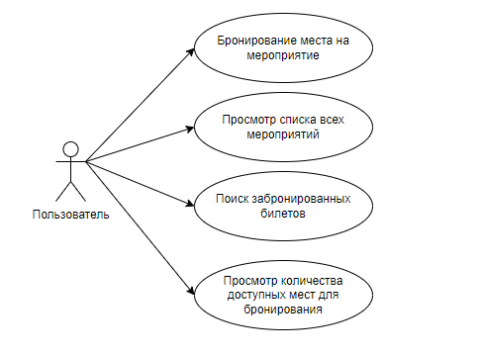
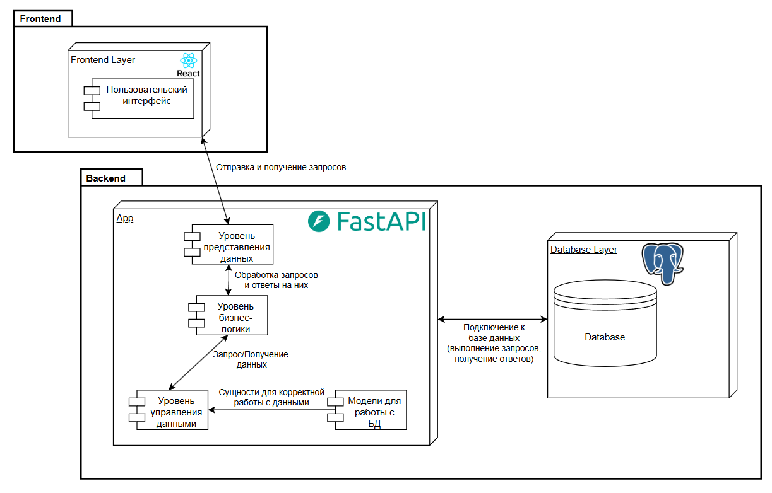



Разработка архитектуры
Use-Case диаграмма системы
Python
PostgreSQL
5
Диаграмма компонентов системы

Slide 6
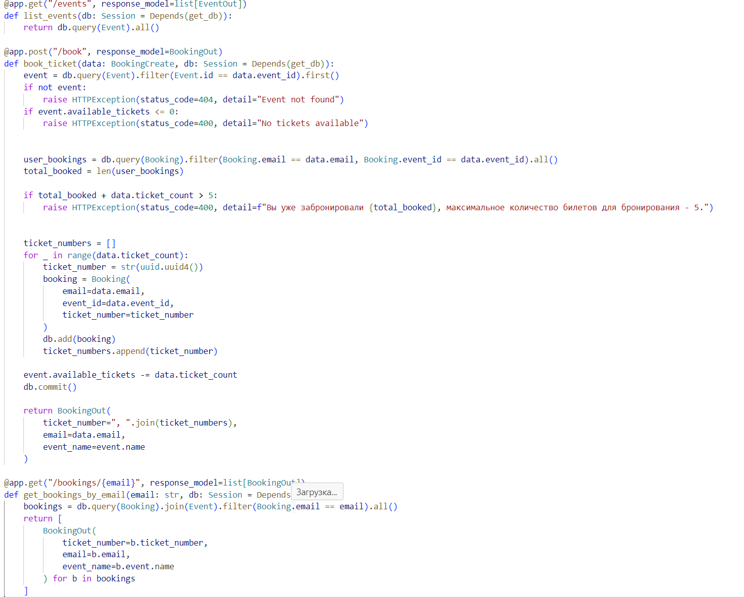
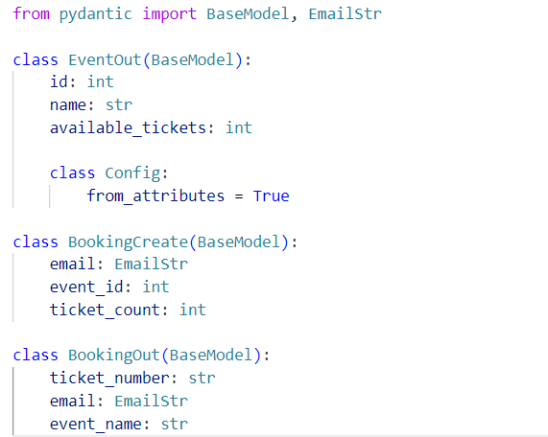
Разработка приложения
Схемы данных для работы Pydantic
Конечные точки
6

Slide 7
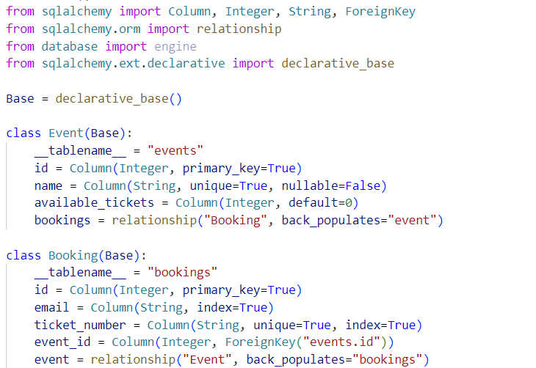
Разработка приложения
Модели для БД
7

Slide 8
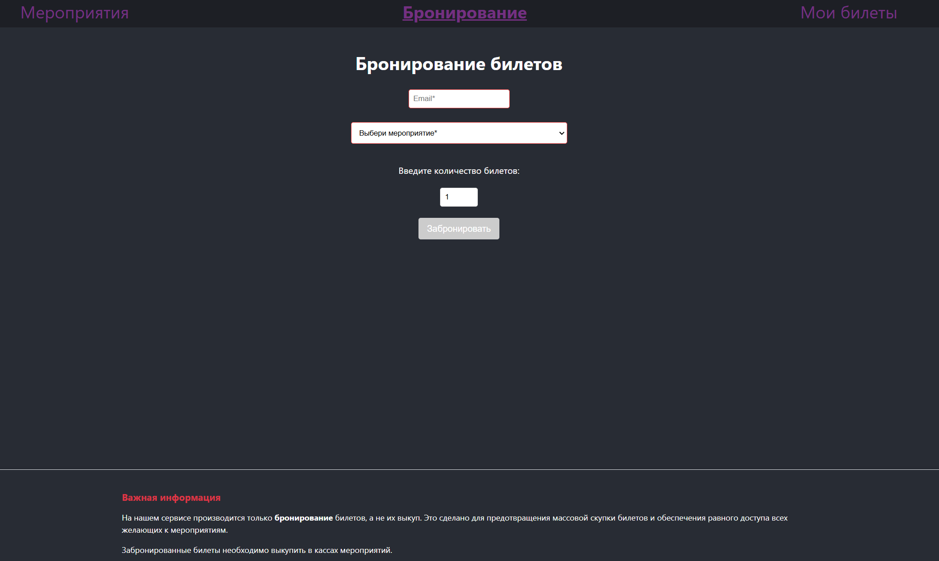
Клиентская часть приложения
Страница бронирования билетов
8

Slide 9
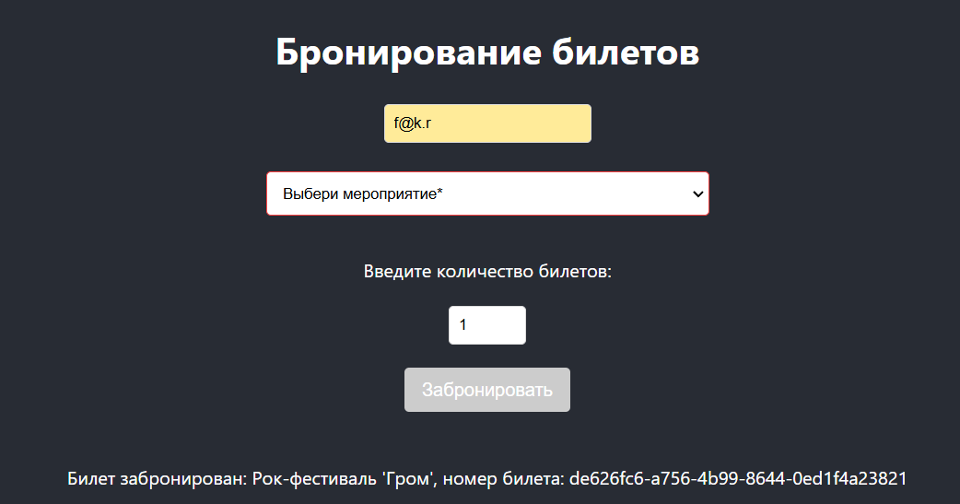
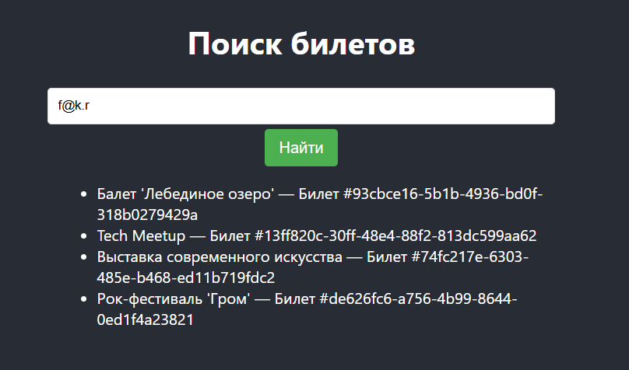
Клиентская часть приложения
Успешная регистрация на мероприятие
Поиск билетов
9

Slide 10
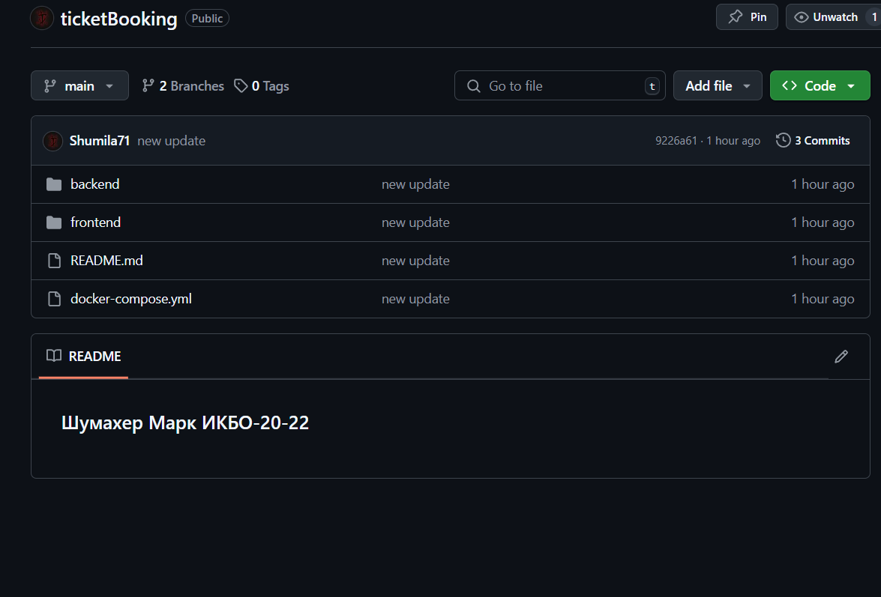
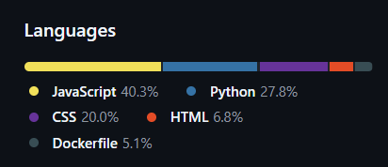
Результаты
Разработана архитектура и само веб-приложение
Разработан и протестирован весь необходимый функционал приложения
Обеспечен доступ к исходному коду
URL хранилища с кодом: https://github.com/Shumila71/ticketBooking
10

Slide 11
СПАСИБО ЗА ВНИМАНИЕ!

